Slide 1










CHÍNH TẢ
LỚP 3

Slide 2


Thứ ba ngày 12 tháng 10 năm 2021
Chính tả
Bài tập làm văn

Slide 3
Bài tập làm văn
Một lần, Cô-li-a phải viết bài văn kể những việc đã làm giúp mẹ. Bạn rất lúng túng nên đã kể cả việc chưa bao giờ làm như giặt quần áo. Mấy hôm sau, mẹ bỗng bảo bạn đi giặt quần áo. Lúc đầu, bạn rất ngạc nhiên, nhưng rồi vui vẻ làm vì đó là việc bạn đã nói trong bài văn.

Slide 4
Tìm hiểu nội dung bài
Vì sao Cô-li-a ngạc nhiên khi mẹ bảo bạn đi giặt quần áo ?
Cô-li-a ngạc nhiên vì chưa bao giờ mẹ bảo bạn đi giặt quần áo, đây là lần đầu mẹ bảo làm việc này.

Slide 5
Những chữ nào trong bài cần viết hoa ?
Những chữ đầu câu và tên riêng cần viết hoa.

Slide 6

Tìm tên riêng trong bài chính tả?
Cô-li-a

Slide 7

Tên riêng trong bài chính tả được viết như thế nào?
Cô-li-a
Viết hoa chữ cái đầu tiên, giữa các tiếng viết dấu gạch ngang.

Slide 8
Hướng dẫn viết từ khó:
Cô-li-a
giặt quần áo
ngạc nhiên
vui vẻ

Slide 9
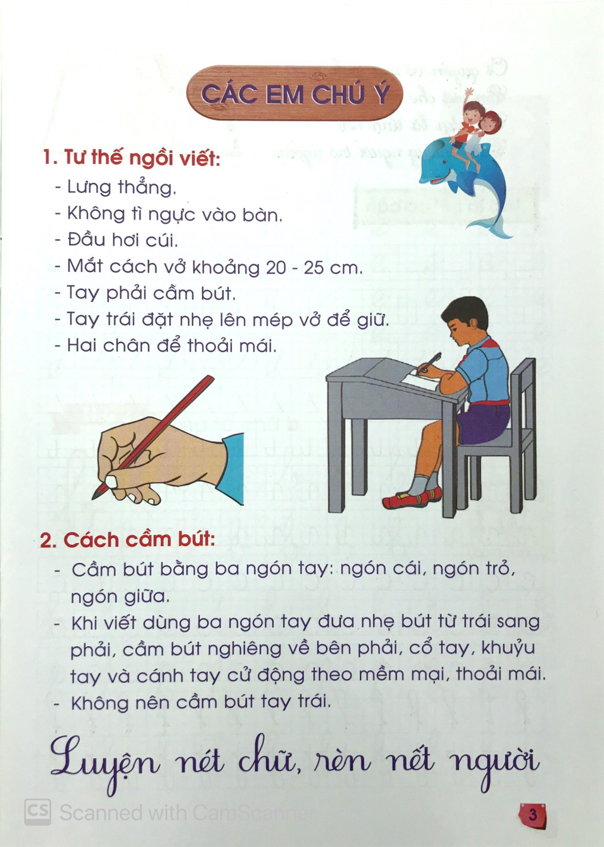

Slide 10
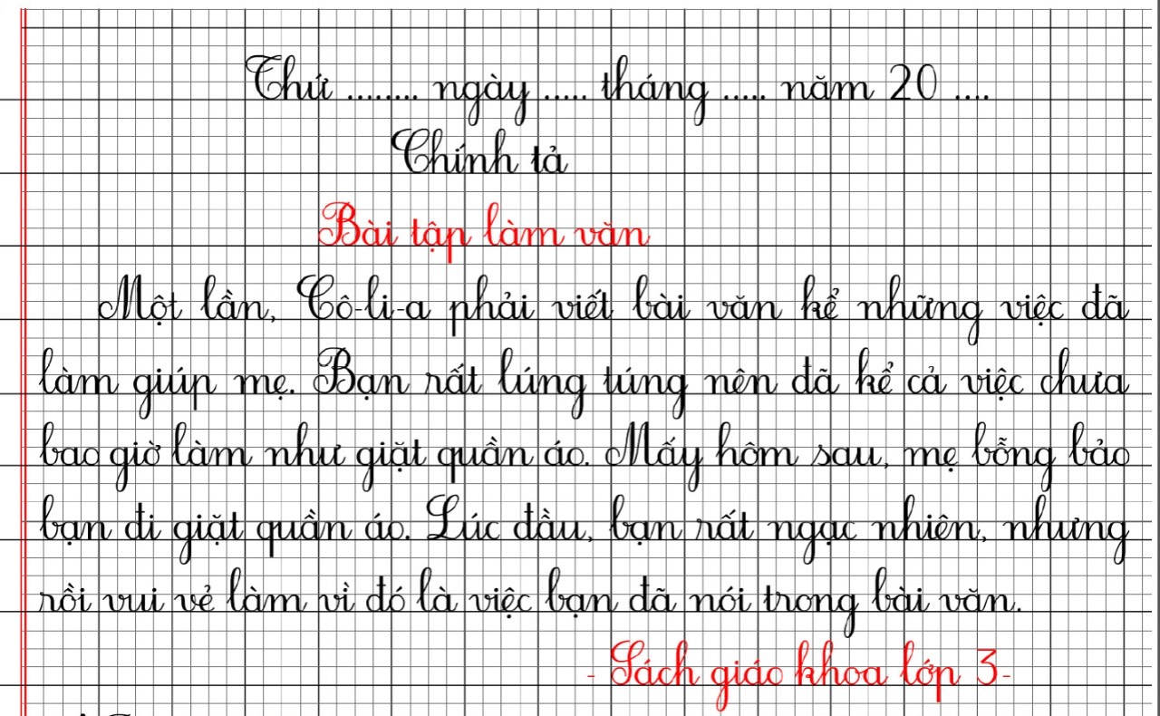

Slide 11
VIẾT CHÍNH TẢ

Slide 12

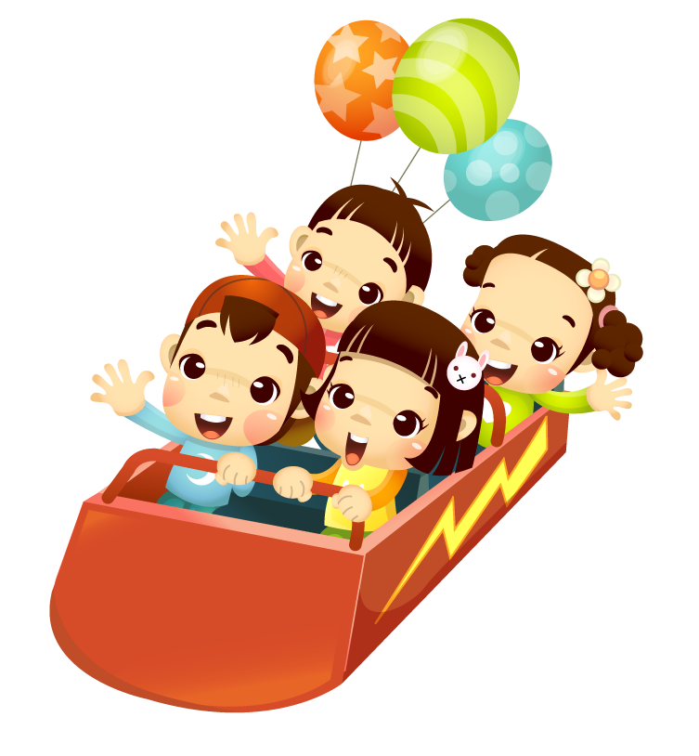


Bài tập

Slide 13
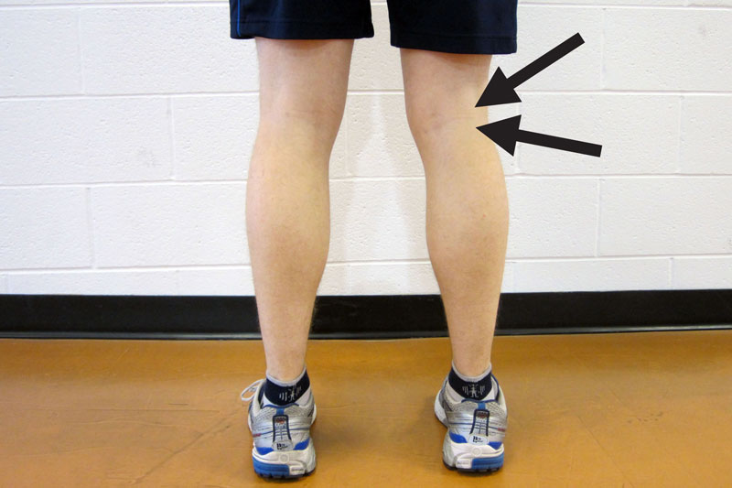
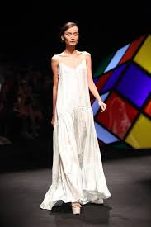
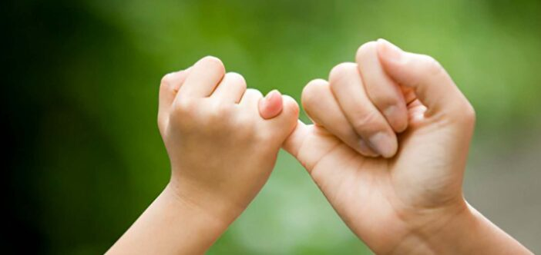
Bài tập chính tả
Bài 2. Em chọn chữ nào trong ngoặc đơn để điền vào chỗ trống:
a. (kheo, khoeo): ………....chân
khoeo
b. (khỏe, khoẻo): người lẻo………
khoẻo
c. (nghéo, ngoéo): ……...…tay
ngoéo

Slide 14
Bài 3: a) Điền vào chỗ trống s hay x?
Giàu đôi con mắt, đôi tay
Tay ...iêng làm lụng, mắt hay kiếm tìm
Hai con mắt mở, ta nhìn
Cho sâu, cho ...áng mà tin cuộc đời.
Xuân Diệu
s
s

Slide 15
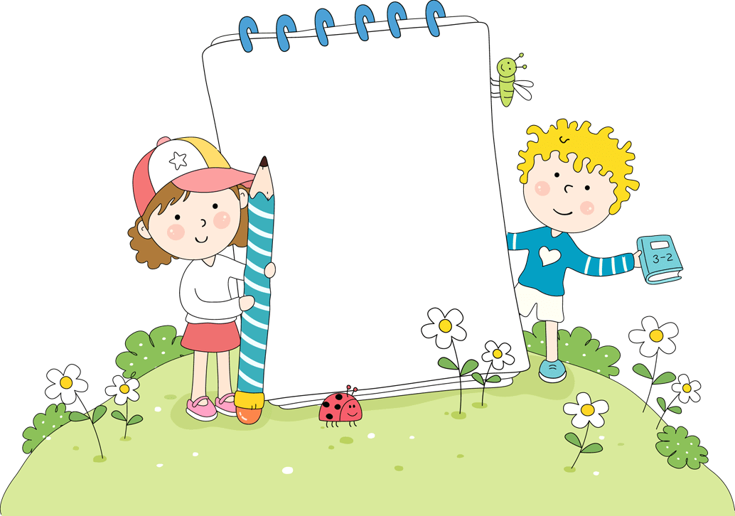
Dặn dò:
- Luyện viết lại các từ khó trong bài.
- Xem trước bài học của tiết tiếp theo.

Slide 16

Tiết học kết thúc. Chúc các em chăm ngoan, học giỏi!

